Slide 2


RIJYEM Library
2026-27年度
クラブリーダーシップラーニングセミナー
ハラスメント防止あなたの役割
所要時間：20分35秒
Notes:
（スピーカー）*1.2
ご参加の皆様、こんにちは。
本日は、地区セミナーの貴重なお時間をいただき、ありがとうございます。
私たち一人ひとりが安心して活動できる環境は、偶然ではなく、学びと対話の積み重ねから生まれます。
本日のセミナーは、そのための大切な一歩です。
ルールを知り、互いの経験に耳を傾け、より良い場を共に築くために、どうぞ積極的にご参加ください。
申し遅れましたが、わたくし、ナレーターのななみと申します。
まだ、不慣れで多少イントネーションに不安がございますが、よろしくお願い致します。
では、始めたいと思います。
NEXT＞自動

Slide 3

#Me Too
Notes:
（ナレーター）*1.2/0
最初に、ロータリー章典です。
ロータリー章典には、果たして「ハラスメント」という言葉がどのくらい記載されているか調べてみました。
２０２５年１０月版では、59個あります。
このグラフは、2002年から2025年までの「ハラスメントもんごん」の出現数をあらわしております。
見ますと、明らかに２０２０年を境に大きく跳ね上がっています。
これは、2017年ごろより、米国では 「＃Me Too」運動が広がり、女性の声がメディアに取り上げられるようになり、それが影響しています。
RCOPにハラスメントに関わる条文がきめ細かく記載されることは、ロータリーにハラスメントなどは、起こり得ないとたかをくくっていた我々の意識を、見事に覆しました。
もはや、ユートピアではなくなっていることを示しています。
NEXT＞自動

Slide 4
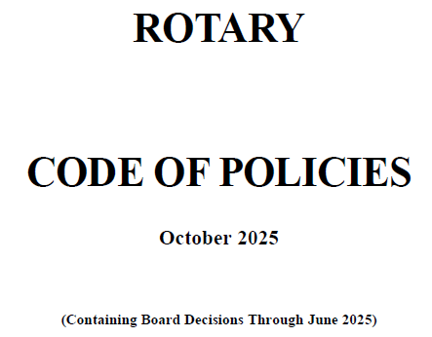
① 概要
R章典のハラスメントに関わる三つの条文
ロータリアンの行動規範
ハラスメント防止
青少年と接する際の行動規範に関する声明
ハラスメントのない環境
Notes:
（ナレーター）*1.2
しかし、嘆いてばかりでは何も解決しません。
RCOPに記載されたハラスメント防止に関わる条文を良く理解し、実践する必要があります。
RCOPには、ハラスメント防止に関わる3つの条文があります。
・ロータリアンの行動規範
・ハラスメントのない環境
・青少年と接する際の行動規範に関する声明
です。
次に、それぞれの条文を見てみましょう。
NEXT＞自動

Slide 5
① 概要
R章典のハラスメントに関わる三つの条文
◆8.030.2. 会員の行動規範の第９項
地区において、安全、礼儀、品格を奨励する環境を育む。これには、ハラスメントのいかなる申し立てにも迅速に対処することが含まれる。
Notes:
（ナレーター）*1.2/0
RCOPのハラスメントに関わる三つの条文。
RCOP8.030.2。ロータリアンの行動規範の第９項。
・地区において、安全、礼儀、品格を奨励する環境を育む。これには、ハラスメントのいかなる申し立てにも迅速に対処することが含まれる。
NEXT>自動

Slide 6
① 概要
R章典のハラスメントに関わる三つの条文
◆26.120. 会合、行事、または活動におけるハラスメントのない環境
ロータリーは、ハラスメントのない環境を維持することに力を注いでいる。すべての会員およびロータリーの会合、行事、または活動に出席または参加する個人は、ハラスメントのない環境を期待すべきであり、安全、礼儀、品格、およびすべての人への尊敬を、促す環境を維持するよう援助するものとする。
Notes:
（ナレーター）*1.2/0
26.120. 。会合、行事、または活動におけるハラスメントのない環境。
・ロータリーは、ハラスメントのない環境を維持することに力を注いでいる。とし、
・すべての会員およびロータリーの会合、行事、または活動に出席または参加する個人は、
ハラスメントのない環境を期待すべきであり、安全、礼儀、品格、およびすべての人への尊敬を、
促す環境を維持するよう援助するものとする。
NEXT>自動

Slide 7
① 概要
R章典のハラスメントに関わる三つの条文
◆2.120.1. 青少年と接する際の行動規範に関する声明
国際ロータリーは、ロータリーの活動に参加するすべての青少年のために安全な環境をつくり、これを維持するよう努める。ロータリアン、そのパートナー、その他のボランティアは、接する児童および青少年の安全を考え、肉体的、性的、あるいは心理的な虐待から身の安全を守るため、最善を尽くさなければならない。
Notes:
（ナレーター）*1.2/0
2.120.1. 。青少年と接する際の行動規範に関する声明。
国際ロータリーは、ロータリーの活動に参加するすべての青少年のために、安全な環境をつくり、これを維持するよう努める。
ロータリアン、そのパートナー、その他のボランティアは、接する児童および青少年の安全を考え、肉体的、性的、
あるいは心理的な虐待から身の安全を守るため、最善を尽くさなければならない。
NEXT>自動

Slide 8
ロータリーの
ハラスメントの定義
Notes:
（ナレーター）*1.2
ハラスメントの定義。
ロータリーは次の事柄をハラスメントとして定義づけています。
NEXT＞自動

Slide 9
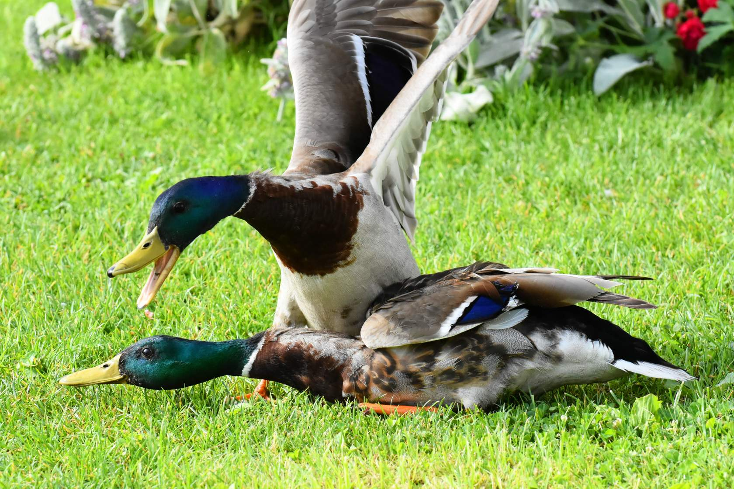
② ハラスメントとは
口頭または文面で侮辱的な言葉を使うこと
（Eメールやソーシャルメディアを含む）
Notes:
（ナレーター）*1.2
口頭または文面で侮辱的な言葉を使うこと。
NEXT＞自動

Slide 10
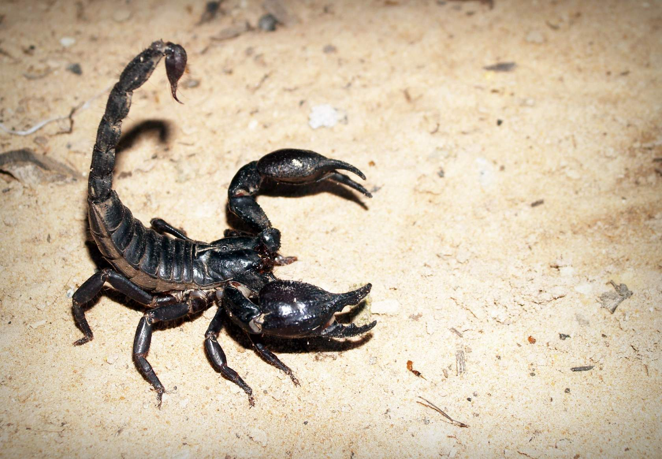
② ハラスメントとは
いじめ
（上記に挙げた特徴に基づく口頭または身体的な脅しや威嚇を含む）
Notes:
（ナレーター）*1.2
いじめ。
NEXT＞自動

Slide 11

② ハラスメントとは
噂話やゴシップ
（その人の評判を落としかねない私生活に関する侮辱的なコメントを含む）
Notes:
（ナレーター）*1.2
噂話やゴシップ。
NEXT＞自動

Slide 12

② ハラスメントとは
相手の動きを意図的に妨げること
Notes:
（ナレーター）*1.2
相手の動きを意図的に妨げること
NEXT＞自動

Slide 13

② ハラスメントとは
ある人の性生活や性的経験について質問したりコメントしたりすること
Notes:
（ナレーター）*1.2
ある人の性生活や性的経験について質問したりコメントしたりすること
NEXT＞自動

Slide 14

② ハラスメントとは
相手の特徴に関する冗談や中傷的な言葉
Notes:
（ナレーター）*1.2
相手の特徴に関する冗談や中傷的な言葉
NEXT＞自動

Slide 15

② ハラスメントとは
同意のない身体的接触（体に触れること、抱擁、つねることなど）またはそのような接触を与えることの脅し
Notes:
（ナレーター）*1.2
同意のない身体的接触、またはそのような接触を与えることの脅し
NEXT＞自動

Slide 16

② ハラスメントとは
ある人の魅力や容姿に関する一方的なコメント
Notes:
（ナレーター）*1.2
ある人の魅力や容姿に関する一方的なコメント
NEXT＞自動

Slide 17
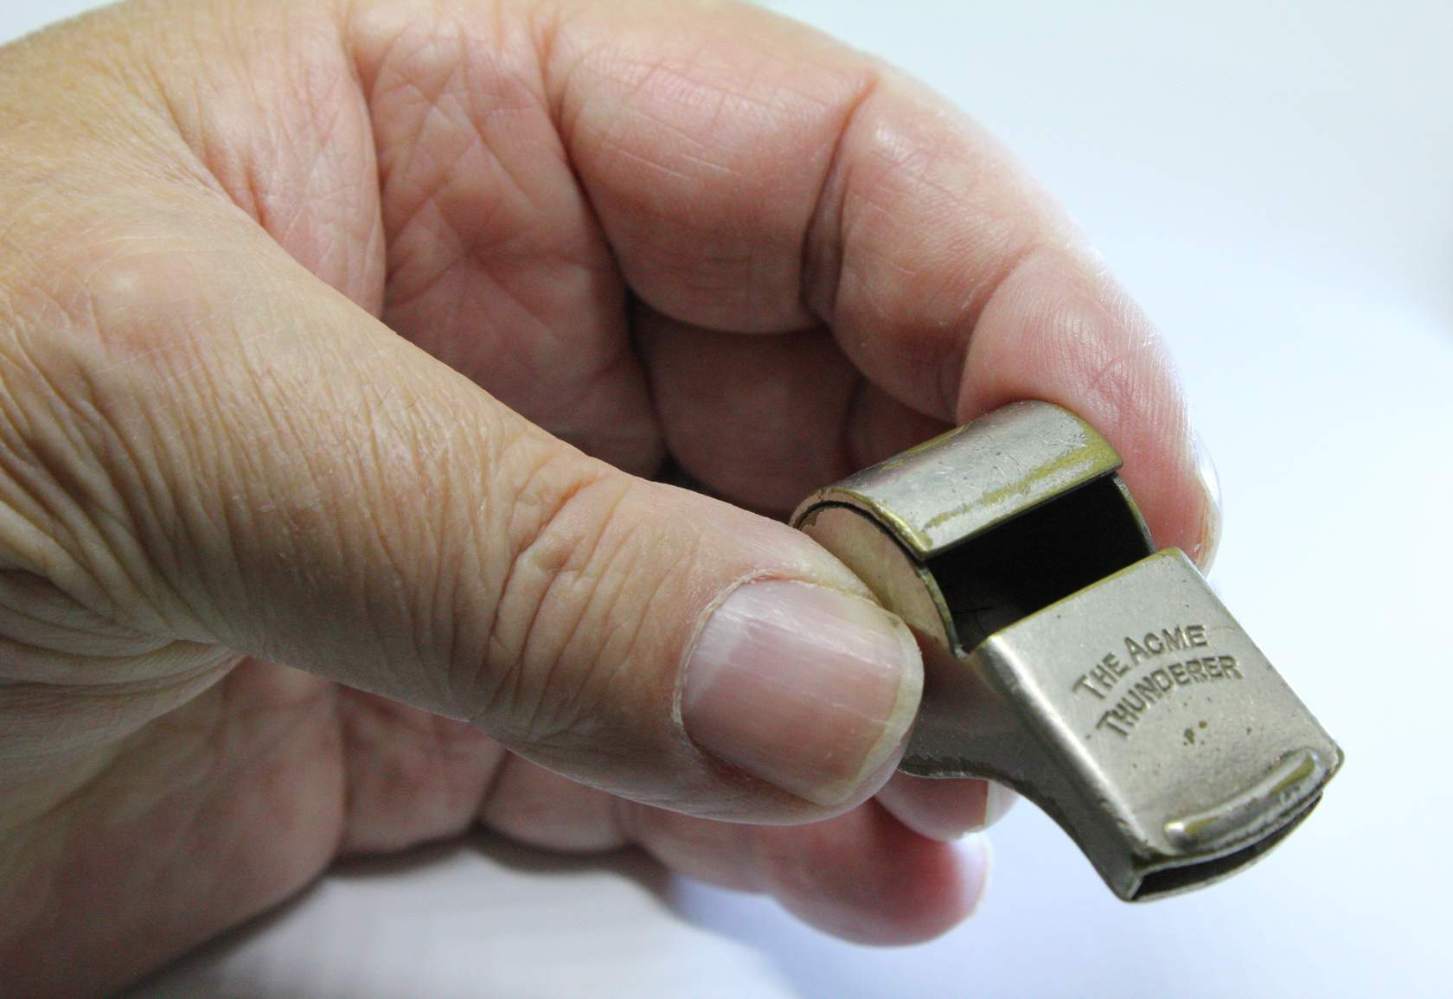
② ハラスメントとは
じろじろ見たり、口笛を吹いたりすること
Notes:
（ナレーター）*1.2
じろじろ見たり、口笛を吹いたりすること
NEXT＞自動

Slide 18

② ハラスメントとは
性的な示唆を含む、または侮辱的な、言葉、物、写真、記事、手紙、Eメール、テキスト、ウェブサイトを使用、表示、シェアすること
Notes:
（ナレーター）*1.2
性的な示唆を含む、または侮辱的な、言葉、物、写真、記事、手紙、Eメール、テキスト、ウェブサイトを使用、表示、シェアすること。
NEXT＞自動

Slide 19

② ハラスメントとは
年齢、民族、人種、肌の色、能力、宗教、社会経済的地位、文化、性別、性的指向、性自認への言及
Notes:
（ナレーター）*1.2
年齢、民族、人種、肌の色、能力、宗教、社会経済的地位、文化、性別、性的指向、性自認への言及。
としております。
NEXT＞自動

Slide 20
ハラスメント防止
地区リーダーあなたの役割
Notes:
（ナレーター）*1.2
ハラスメント防止。
地区リーダー、あなたの役割
NEXT＞自動

Slide 21
⑤ 申し立てへの対処
RCOP26.120.
申し立てへの対応
ロータリークラブまたはローターアクトクラブの理事会、地区、またはゾーンのリーダーは、ハラスメントの申し立てに迅速に対応するものとし、申し立てを行った者に対する報復をしてはならない。
申立
ハラスメント対応委員会：設置
地区行動規範
ハラスメント防止と対処方針：策定
疑わしきハラスメントの対処
青少年接触禁止期間の設定
Notes:
（ナレーター）*1.2/0
5. 、申し立てへの対処
ロータリークラブまたはローターアクトクラブの理事会、地区、またはゾーンのリーダーは、
ハラスメントの申し立てに迅速に対応するものとし、申し立てを行った者に対する報復をしてはならない。
ロータリーは、このような申し立てへの対応を行う委員会を設置することを、これらのリーダーに強く奨励しています。
地区は、地区の行動規範、ならびにクラブ内、会員間、その他のロータリー参加者との間で起こるハラスメントの防止と対処に関する方針を定めるべきです。
この方針には、ハラスメントではあるものの犯罪行為とは見なされない場合にどう対処すべきか、青少年との接触をどのくらいの期間禁じるかなどを具体的に定めるべきです。
性的ハラスメントが発覚した場合、青少年との一切の接触を禁じる必要があります。手続きの透明性を保つことは、ハラスメント防止の第一歩となります。
NEXT＞自動

Slide 22
⑤ 申し立てへの対処
RCOP26.120.
申し立てへの対応
犯罪性のある行為の申し立てはすべて、警察に連絡しなければなりません。会員は常に調査や捜査に協力すべきであり、妨害すべきではありません。報告された事態や言動に直接かかわった人は、その件に関する調査や決定にかかわるべきではありません。
ロータリーのさまざまなレベルにおける責務を以下でご確認ください
会員の責務
クラブ理事会の責務
地区の責務
Notes:
（ナレーター）*1.2/0
犯罪性のある行為の申し立てはすべて、警察に連絡しなければなりません。
会員は常に調査や捜査に協力すべきであり、妨害すべきではありません。
報告された事態や言動に直接かかわった人は、その件に関する調査や決定にかかわるべきではありません。
ロータリーのさまざまなレベルにおける責務を以下でご確認ください。
会員の責務。クラブ理事会の責務。地区の責務。
NEXT＞自動

Slide 23
⑤ 申し立てへの対処
RCOP26.120.
ハラスメントのない環境づくりは、全会員の責務です。
ハラスメントと思われる状況を目にしたら、その行為がロータリーの方針に反することを本人に伝えてください。懸念がある場合は、クラブや地区のリーダーに伝えてください。ハラスメントを黙認することは、それを許容することと同じです。
会員の責務
ゼロハラ環境
会員の責務
目撃
方針違反
黙認
同罪
Notes:
（ナレーター）*1.2/0
●会員の責務
ハラスメントのない環境づくりは、全会員の責務です。
ハラスメントと思われる状況を目にしたら、その行為がロータリーの方針に反することを本人に伝えてください。
懸念がある場合は、クラブや地区のリーダーに伝えてください。
ハラスメントを黙認することは、それを許容することと同じです。
NEXT＞自動

Slide 24
⑤ 申し立てへの対処
RCOP26.120.
クラブ理事会の責務
行事や活動中のハラスメントの申し立てについては、クラブ理事会またはそのために任命された委員会が調査を行います。理事会または委員会は、迅速に（通常1カ月以内）に回答します。
活動
ハラスメント
申立
クラブ理事会
委員会
調査
1ケ月以内
ハラスメントを行ったとされるのがクラブ理事会メンバーである場合、その人は理事会による調査や話し合いに参加すべきではありません
Notes:
（ナレーター）*1.2/0
●クラブ理事会の責務
行事や活動中のハラスメントの申し立てについては、クラブ理事会またはそのために任命された委員会が調査を行います。理事会または委員会は、迅速に（通常1カ月以内）に回答します。
ハラスメントを行ったとされるのがクラブ理事会メンバーである場合、その人は理事会による調査や話し合いに参加すべきではありません。
NEXT＞自動

Slide 25
⑤ 申し立てへの対処
RCOP26.120.
ハラスメントを報告したにも拘わらず、理事会または委員会がこれに適切に対処していないと感じた場合には、その件を地区ガバナーまたはハラスメントの申し立てを扱う地区委員会に報告してください。
クラブ理事会の責務
ハラスメント報告
理事会
委員会
機能不全
地区ガバナー
地区委員会
Notes:
（ナレーター）*1.2/0
ハラスメントを報告したにもかかわらず、理事会または委員会がこれに適切に対処していないと感じた場合には、
その件を地区ガバナーまたはハラスメントの申し立てを扱う地区委員会に報告してください。
NEXT＞自動

Slide 26
⑤ 申し立てへの対処
RCOP26.120.
行事や活動におけるハラスメントの申し立ては、ガバナー、またはガバナーがその目的で任命した委員会が調査を行います。ガバナーまたは委員会は、迅速に（通常1カ月以内）に回答します。
地区の責務
地区ガバナー
ハラスメント申立
調査
１ケ月以内
地区委員会
Notes:
（ナレーター）
●地区の責務
行事や活動におけるハラスメントの申し立ては、ガバナー、またはガバナーがその目的で任命した委員会が調査を行います。
ガバナーまたは委員会は、迅速に、（通常1カ月以内）に回答します。
NEXT＞自動

Slide 27
⑤ 申し立てへの対処
RCOP26.120.
ハラスメントを行ったとされるのが地区ガバナーである場合、直前ガバナーまたは委員会が申し立ての内容を調査し、申し立てを行った人に返答します。また、ハラスメントを行ったとされるのがガバナー、ガバナーエレクト、ガバナーノミニーである場合には、クラブ・地区支援室にも連絡する必要があります。
地区の責務
直前地区ガバナー
被疑者が
地区ガバナー
調査
RIクラブ地区支援室
地区委員会
Notes:
（ナレーター）*1.2/0
ハラスメントを行ったとされるのが地区ガバナーである場合、直前ガバナーまたは委員会が申し立ての内容を調査し、
申し立てを行った人に返答します。また、ハラスメントを行ったとされるのがガバナー、ガバナーエレクト、ガバナーノミニーである場合には、
クラブ・地区支援室にも連絡する必要があります。
NEXT＞自動

Slide 28
⑤ 申し立てへの対処
RCOP26.120.
ハラスメントを行ったとされるのが地区リーダー職にある人である場合、その人はその件の協議に参加すべきではありません。
地区の責務
ハラスメントを報告したにもかかわらず、ガバナー、パストガバナー、委員会がこれに適切に対処していないと感じた場合、その件をRI理事に報告してください。
地区ガバナー
ハラスメント申立
RI理事
PDG
機能不全
地区委員会
Notes:
（ナレーター）*1.2/0
ハラスメントを行ったとされるのが地区リーダー職にある人である場合、その人はその件の協議に参加すべきではありません。
ハラスメントを報告したにもかかわらず、ガバナー、パストガバナー、委員会がこれに適切に対処していないと感じた場合、その件をRI理事に報告してください。
NEXT＞自動

Slide 29

青少年へのハラスメント防止
Notes:
（ナレーター）*1.2
ここまで、ロータリー章典の関連条項につきましてご説明をいたしました。
続きまして、青少年に対するロータリアンもしくはローターアクターの行動が、ハラスメントになる恐れがある場合につきまして、見ていきたいとおもいます。
NEXT＞自動

Slide 30

意識向上と虐待防止
１
身体的なやり取り
１、身体的なやり取り：
身体的な接触をする前に、たとえ抱擁、（ハグ）だけであっても、常に相手の同意を得てください（特に相手が青少年である場合）。
また、この同意はいつでも取り消し可能であることを忘れないでください。青少年は、「ノー」と、意思表示することの重要性を認識すべきです。
どのような身体的接触が容認されるかを理解しておくことで、安全で快適な環境をつくり、青少年と成人の双方を守ることができます。
Just Say NO!
抱擁、（ハグ）
同意
青少年
拒否表示
Notes:
（ナレーター）*1.2/0
１、身体的なやり取り：。身体的な接触をする前に、たとえ抱擁、（ハグ）だけであっても、常に相手の同意を得てください、（特に相手が青少年である場合）。
また、この同意はいつでも取り消し可能であることを忘れないでください。青少年は、「ノー」と、意思表示することの重要性を認識すべきです。
どのような身体的接触が容認されるかを理解しておくことで、安全で快適な環境をつくり、青少年と成人の双方を守ることができます。
NEXT＞自動

Slide 31
意識向上と虐待防止
２
言葉によるやり取り
２、言葉によるやり取り：
成人と青少年の間の言葉によるやり取りを適切なものに保つことは、物理的に適切な境界を保つことと同じくらい重要です。
言葉のやり取り
物理的な境界
重要
Notes:
（ナレーター）*1.2/0
２、言葉によるやり取り：。成人と青少年の間の言葉によるやり取りを適切なものに保つことは、物理的に適切な境界を保つことと同じくらい重要です。
NEXT＞自動

Slide 32
意識向上と虐待防止
３
１対１のやり取り
３、一対一のやり取り：
成人と参加者が二人だけになる時間がある場合、青少年にとって虐待やハラスメントのリスクが高くなると同時に、ボランティアにとって不適切な行為を申し立てられるリスクも高まります。
成人
（一人）
青少年
（一人）
高リスク
虐待
ハラスメント
ボランティア（一人）
高リスク
申立て
Notes:
（ナレーター）*1.2/0
３、一対一のやり取り：。成人と参加者が二人だけになる時間がある場合、青少年にとって虐待やハラスメントのリスクが高くなると同時に、ボランティアにとって不適切な行為を申し立てられるリスクも高まります。
地元の青少年活動団体と相談し、このような個人かんのやりとりに関する地区方針をさらに厳密なものとしましょう。
例えば、ボランティアが青少年と二人きりになる時間が必要な場合、ほかの成人による事前の承認を義務づけることなどがあります。
その際、ほかの成人は、二人きりになる面会の詳細を尋ね、事前通知なしに面会に同席したり、観察したりすることの承諾を得るようにします。
青少年と二人きりになる場合、特に身体的な接触を制限することで、青少年や目撃者が行為の意図を誤解し、不適切な行為として申し立てるのを防ぐことができます。
NEXT＞自動

Slide 33
意識向上と虐待防止
４
SNSを使ったやり取り
４、SNSでのやり取り：
連絡手段としてショートメッセージ、Eメール、ソーシャルメディア、個人電話が普及してきたことは、参加者の安全を守る上で新たな課題を生み出しています。
成人
青少年
禁止
SNS
（個人的）
禁止
Notes:
（ナレーター）*1.2/0
４、SNSでのやり取り：。連絡手段としてショートメッセージ、Eメール、ソーシャルメディア、個人電話が普及してきたことは、参加者の安全を守る上で新たな課題を生み出しています。
ロータリーでは、成人と青少年が私的な目的でショートメッセージやインターネット上の連絡をすることを禁じています。
また、そのような連絡を行う場合、CC：に成人をもう一人追加するなどを義務づけています。
NEXT＞自動

Slide 34
意識向上と虐待防止
５
プレゼント
５、プレゼント：
プレゼントは通常、思いやりや友情の印として贈られますが、虐待のための手なづけの手段として使われることもあります。
このため、青少年プログラムにおいてはプレゼントの指針も定めておくことが重要です。
手なずけ手段
成人
青少年
禁止
プレゼント
（個人的な）
禁止
Notes:
（ナレーター）*1.2/0
５、プレゼント：。プレゼントは通常、思いやりや友情の印として贈られますが、虐待のための手なづけの手段として使われることもあります。
このため、青少年プログラムにおいてはプレゼントの指針も定めておくことが重要です。
では、私たちの行為、言動が、適切なのか、不適切なのかを、一つずつ見ていきましょう。
NEXT＞自動

Slide 35

成人が不適切な言動・・・
これらの言動は・・？
適切な行為
握手をする
不適切な行為
Notes:
（ナレーター）*1.2/0
ここで、言動が適切であるか、不適切であるか 考えてみましょう。
・握手をする・・・。
・適切な行為。
NEXT＞自動

Slide 36
成人が不適切な言動・・・
これらの言動は・・？
適切な行為
学生にプレゼントを贈る前に親からの許可を求める
不適切な行為
Notes:
（ナレーター）*1.2/0
・学生にプレゼントを贈る前に親からの許可を求める・・・
・適切な行為。
NEXT＞自動

Slide 37
成人が不適切な言動・・・
これらの言動は・・？
適切な行為
ほめたり励ましたりする
不適切な行為
Notes:
（ナレーター）*1.2/0
・ほめたり励ましたりする・・・
・適切な行為。
NEXT＞自動

Slide 38
成人が不適切な言動・・・
これらの言動は・・？
適切な行為
相手の同意を得た上で抱擁（ハグ）やサイドハグ（肩を寄せ合うハグ）をする
不適切な行為
Notes:
（ナレーター）*1.2/0
・相手の同意を得た上で抱擁、（ハグ）やサイドハグ、（肩を寄せ合うハグ）をする・・・。
・適切な行為。
NEXT＞自動

Slide 39
成人が不適切な言動・・・
これらの言動は・・？
適切な行為
辛辣な言葉、相手を軽視した言葉、名誉を傷つけるような言葉を使う
不適切な行為
Notes:
（ナレーター）*1.2/0
・辛辣な言葉、あいてを軽視した言葉、名誉を傷つけるような言葉を使う・・・・・・
・不適切な行為
NEXT＞自動

Slide 40
成人が不適切な言動・・・
これらの言動は・・？
適切な行為
文化的に適切である場合に肩や背中をポンとたたく
不適切な行為
Notes:
（ナレーター）*1.2/0
・文化的に適切である場合に、肩や背中をポンとたたく・・・・・・・・・
・適切な行為。
NEXT＞自動

Slide 41
成人が不適切な言動・・・
これらの言動は・・？
適切な行為
服が似合うと学生に伝える
不適切な行為
Notes:
（ナレーター）*1.2/0
・服が似合うと学生に伝える・・・・・・・・・・・・
・不適切な行為
NEXT＞自動

Slide 42
成人が不適切な言動・・・
これらの言動は・・？
適切な行為
誰かをおぶったり、肩車したりする
不適切な行為
Notes:
（ナレーター）*1.2/0
・誰かをおぶったり、肩車したりする・・・・
・不適切な行為
NEXT＞自動

Slide 43
成人が不適切な言動・・・
これらの言動は・・？
適切な行為
人の体についてコメントしたりほめたりする
不適切な行為
Notes:
（ナレーター）*1.2/0
・人の体についてコメントしたり、ほめたりする・・・・
・不適切な行為
NEXT＞自動

Slide 44
成人が不適切な言動・・・
これらの言動は・・？
適切な行為
唇にキスする
不適切な行為
Notes:
（ナレーター）*1.2/0
・唇にキスする・・・・
・不適切な行為
NEXT＞自動

Slide 45
成人が不適切な言動・・・
これらの言動は・・？
適切な行為
自分の膝の上に座らせる
不適切な行為
Notes:
（ナレーター）*1.2/0
・自分の膝の上に座らせる・・・・
・不適切な行為
NEXT＞自動

Slide 46
成人が不適切な言動・・・
これらの言動は・・？
適切な行為
他人の尻や腰まわり、胸、股間のあたりを触る
不適切な行為
Notes:
（ナレーター）*1.2/0
・他人の尻や腰まわり、胸、股間のあたりを触る・・・・
・不適切な行為
NEXT＞自動

Slide 47
成人が不適切な言動・・・
これらの言動は・・？
適切な行為
性的な冗談、コメント、写真を含むテキストメールや写真を送る
不適切な行為
Notes:
（ナレーター）*1.2/0
・性的な冗談、コメント、写真を含むテキストメールや写真を送る・・・・
・不適切な行為
NEXT＞自動

Slide 48
成人が不適切な言動・・・
これらの言動は・・？
適切な行為
ソーシャルメディアに投稿された写真について、笑顔が素敵だとコメントする
不適切な行為
Notes:
（ナレーター）*1.2/0
・ソーシャルメディアに投稿された写真について、笑顔が素敵だとコメントする・・・・
・不適切な行為
NEXT＞自動

Slide 49
成人が不適切な言動・・・
これらの言動は・・？
適切な行為
冗談で取っ組みあう
不適切な行為
Notes:
（ナレーター）*1.2/0
・冗談で取っ組みあう・・・・
・不適切な行為
NEXT＞自動

Slide 50
成人が不適切な言動・・・
これらの言動は・・？
適切な行為
よく知り合うために二人だけで会うことを青少年に求める
不適切な行為
Notes:
（ナレーター）*1.2/0
・よく知り合うために二人だけで会うことを青少年に求める・・・・
・不適切な行為
NEXT＞自動

Slide 51
成人が不適切な言動・・・
これらの言動は・・？
適切な行為
監督するために複数の人に一括の連絡を行う
不適切な行為
Notes:
（ナレーター）*1.2/0
・監督するために複数の人に一括の連絡を行う・・・・
・適切な行為
NEXT＞自動

Slide 52
成人が不適切な言動・・・
これらの言動は・・？
適切な行為
下着や性的な示唆を含むプレゼントを贈る
不適切な行為
Notes:
（ナレーター）*1.2/0
・下着や性的な示唆を含むプレゼントを贈る・・・・
・不適切な行為
NEXT＞自動

Slide 53
成人が不適切な言動・・・
これらの言動は・・？
適切な行為
くすぐる
不適切な行為
Notes:
（ナレーター）*1.2/0
・くすぐる・・・・
・不適切な行為
NEXT＞自動

Slide 54
成人が不適切な言動・・・
これらの言動は・・？
適切な行為
相手の同意なしに真正面から抱擁（ハグ）をする
不適切な行為
Notes:
（ナレーター）*1.2/0
・相手の同意なしに、真正面から抱擁、（ハグ）をする・・・・。
・不適切な行為
NEXT＞自動

Slide 55
ケーススタディ
Notes:
（ナレーター）*1.2
次に、ケーススタディーです。
NEXT>自動

Slide 56
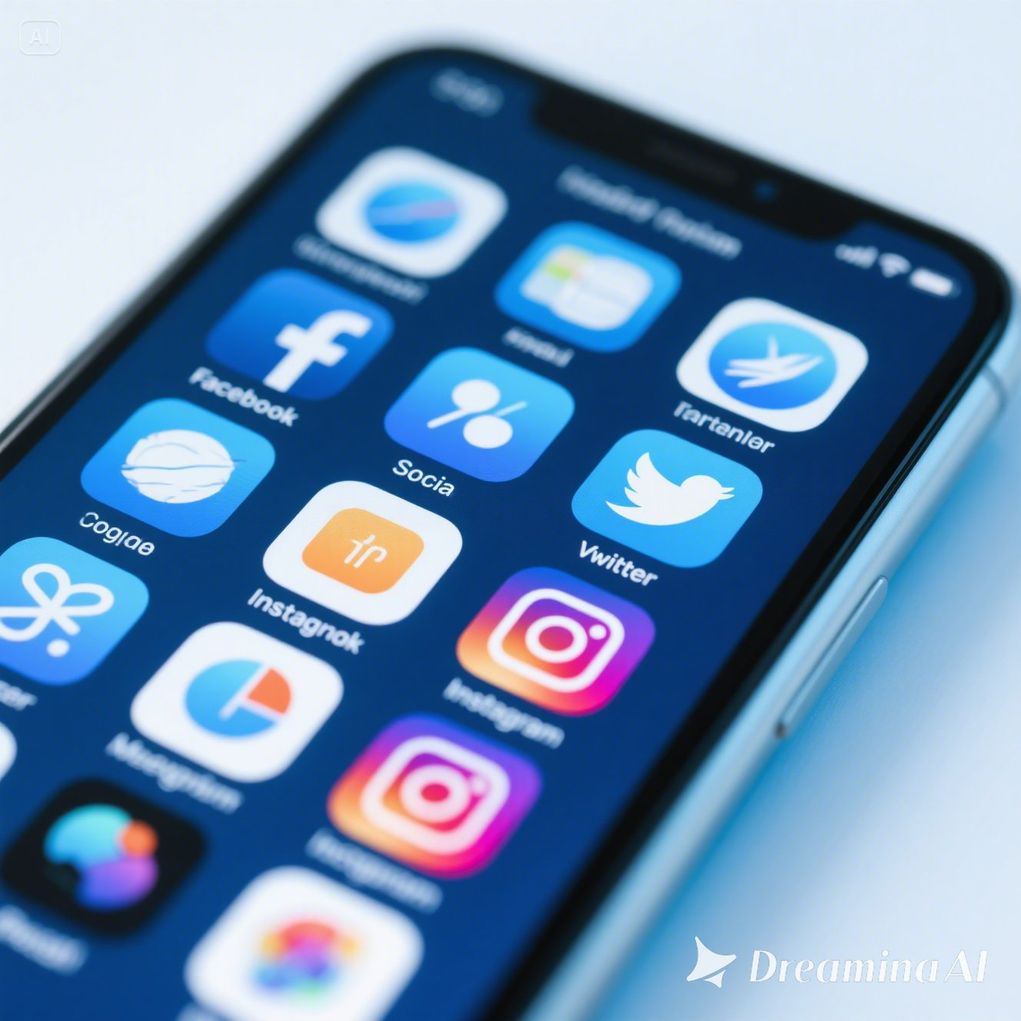
不適切な行為への対応
ケーススタディー
●あるロータリークラブ会長からあなたにEメールが届きました。その会長によると、青少年交換活動に時々ボランティアとして参加している一人の会員が、ほかの会員に対してストーカー行為を行い、わいせつな写真を送りつけていると言います。あなたはどうすべきですか。
１）クラブ会長に、これは二人の成人の間における私的な問題であることを伝えます。この申し立てには未成年者が関与していないため、青少年保護の問題ではありません。
２）クラブ会長に、その申し立てが真実かどうかを確認してもらいます。不適切な行為を指摘された人物は、青少年プログラムにおける公式の役割を担っておらず、参加者との接触も限られているため、ロータリーでの青少年との活動を継続することができます。
３）ロータリーの成人の虐待とハラスメントに関する方針に従って対応し、本件について国際ロータリーに報告した上で、問題が解決するまでは、不適切な行為をした疑いのある人が青少年と接することを禁じます。
４）不適切な行為をした疑いのある人が青少年との活動に適しているかどうかについて、会長の意見を求めます。
Notes:
（ナレーター）*1.2-0
●あるロータリークラブ会長からあなたにメールが届きました。その会長によると、青少年交換活動に時々ボランティアとして参加している一人の会員が、ほかの会員に対してストーカー行為を行い、わいせつな写真を送りつけていると言います。あなたはどうすべきですか。
１）、クラブ会長に、これは二人の成人の間における私的な問題であることを伝えます。この申し立てには未成年者が関与していないため、青少年保護の問題ではありません。
２）、クラブ会長に、その申し立てが真実かどうかを確認してもらいます。不適切な行為を指摘された人物は、青少年プログラムにおける公式の役割を担っておらず、参加者との接触も限られているため、ロータリーでの青少年との活動を継続することができます。
３）、ロータリーの成人の虐待とハラスメントに関する方針に従って対応し、本件について国際ロータリーに報告した上で、問題が解決するまでは、不適切な行為をした疑いのある人が青少年と接することを禁じます。
４）、不適切な行為をした疑いのある人が青少年との活動に適しているかどうかについて、会長の意見を求めます。
NEXT＞自動

Slide 57

事案検討
１）クラブ会長に、これは二人の成人の間における私的な問題であることを伝えます。この申し立てには未成年者が関与していないため、青少年保護の問題ではありません。
（１）：不正解
状況が解決されるまで、不適切な行為を指摘された人物が青少年と接触しないよう対処しなければなりません。
Notes:
（ナレーター）*1.2-0
（１）。不正解です。
状況が解決されるまで、不適切な行為を指摘された人物が、青少年と接触しないよう対処しなければなりません。
NEXT＞自動

Slide 58
事案検討
２）クラブ会長に、その申し立てが真実かどうかを確認してもらいます。不適切な行為を指摘された人物は、青少年プログラムにおける公式の役割を担っておらず、参加者との接触も限られているため、ロータリーでの青少年との活動を継続することができます。
（２）不正解
青少年参加者との接触が限られている場合でも、このような性質の申し立てがあった場合、当該人物は状況が解決されるまで、青少年との一切の接触を停止する必要があります。
Notes:
（ナレーター）*1.2-0
（２）。不正解。
青少年参加者との接触が限られている場合でも、このような性質の申し立てがあった場合、当該人物は状況が解決されるまで、青少年との一切の接触を停止する必要があります。
NEXT＞自動

Slide 59
事案検討
３）ロータリーの成人の虐待とハラスメントに関する方針に従って対応し、本件について国際ロータリーに報告した上で、問題が解決するまでは、不適切な行為をした疑いのある人が青少年と接することを禁じます。
（３）正解
状況が解決するまでは、不適切な行為をした疑いのある人が、たとえ接触の機会が限られていたとしても、青少年と接触しないようにしなければなりません。
Notes:
（ナレーター）*1.2-0
（３）は、正解です。
状況が解決するまでは、不適切な行為をした疑いのある人が、たとえ接触の機会が限られていたとしても、青少年と接触しないようにしなければなりません。
NEXT＞自動

Slide 60
事案検討
４）不適切な行為をした疑いのある人が青少年との活動に適しているかどうかについて、会長の意見を求めます。
（４）不正解
ロータリーの方針では、不適切な行為の疑いがかけられた人物は、その問題が解決されるまで、青少年との活動を停止する必要があります。これは、青少年参加者から被疑者まで、すべての関係者を保護するための措置です。
Notes:
（ナレーター）*1.2-0
（４）。不正解。
ロータリーの方針では、不適切な行為の疑いがかけられた人物は、その問題が解決されるまで、青少年との活動を停止する必要があります。これは、青少年参加者から被疑者まで、すべての関係者を保護するための措置です。
NEXT＞自動

Slide 61

不適切な行為への対応
ケーススタディー
●あなたはハラスメントの申し立てについて調査し、クラブ会長がほかの会員にセクハラをしたと判断しました。警察に被害届も出されました。クラブは次に何をすべきですか？
１） 裁判所による決定を待ち、それに応じて対処法を決める。
２） その会員を退会処分とし、ロータリーの活動への参加を全面的に禁じる。
３） 青少年活動へのこの人の参加を保留とし、例会や行事に出席しないよう求める。
Notes:
（ナレーター）*1.2-0
あなたはハラスメントの申し立てについて調査し、クラブ会長がほかの会員にセクハラをしたと判断しました。警察に被害届も出されました。クラブは次に何をすべきですか？
１）、裁判所による決定を待ち、それに応じて対処法を決める。
２）、その会員を退会処分とし、ロータリーの活動への参加を全面的に禁じる。
３）、青少年活動へのこの人の参加を保留とし、例会や行事に出席しないよう求める。
NEXT＞自動

Slide 62
不適切な行為への対応
１） 裁判所による決定を待ち、それに応じて対処法を決める。
（１）不正解
これは最善の対処法ではありません。対処を遅らせることは、セクハラを受けた人の身の安全をクラブが真剣に考えていないことの現れであると見なされます。
Notes:
（ナレーター）*1.2-0
（１）。不正解です。
これは最善の対処法ではありません。対処を遅らせることは、セクハラを受けた人の身の安全をクラブが真剣に考えていないことのあらわれであると見なされます。
NEXT＞自動

Slide 63
不適切な行為への対応
２） その会員を退会処分とし、ロータリーの活動への参加を全面的に禁じる。
（2）正解
これが最善の対処法であると言えます。調査によってセクハラが実際に起こったと結論づけられた場合、クラブは、裁判所の決定を待たずにこの会長を退会させることができます。この件について国際ロータリーに通知することも忘れないでください。
Notes:
（ナレーター）*1.2-0
（2）。正解。
これが最善の対処法であると言えます。調査によってセクハラが実際に起こったと結論づけられた場合、クラブは、裁判所の決定を待たずにこの会長を退会させることができます。この件について国際ロータリーに通知することも忘れないでください。
NEXT＞自動

Slide 64
不適切な行為への対応
３） 青少年活動へのこの人の参加を保留とし、例会や行事に出席しないよう求める。
（3）不正解
良い対処法ではありますが、最善ではありません。調査によってセクハラが実際に起こったと結論づけられた場合、クラブは、裁判所の決定を待たずにこの会長を退会させることができます。
Notes:
（ナレーター）*1.2-0
（3）。不正解。
良い対処法ではありますが、最善ではありません。
調査によってセクハラが実際に起こったと結論づけられた場合、クラブは、裁判所の決定を待たずにこの会長を退会させることができます。
NEXT＞自動

Slide 65
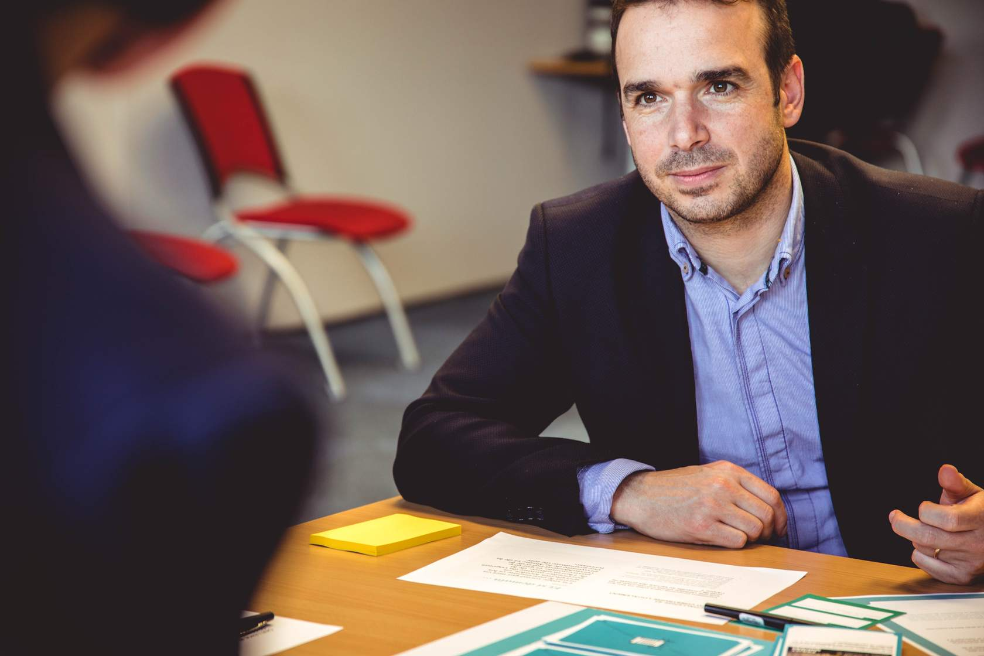
青少年プログラム
ハラスメントの申立をうけた時
Notes:
（ナレーター）*1.2
では、青少年からハラスメントの申立を受けた時にどうするかです。
次のアクションコピーをご覧ください。
NEXT＞自動

Slide 66
危機管理のアクションコピー
C and GPS
Catch and Governor Police Separate
青少年
申立てを受取る
ガバナーに報告、警察へ相談、被疑者から引離す
ゼロトレ・72・RI
Zero Tolerance policy
Notes:
（ナレーター）*1.2
それは、「キャッチ、 アンド、 ジー、ピー、エス」、です。
キャッチ。申し立ては、すべて受け取ります。
そして、G。ガバナーに報告をします。
P。警察の窓口に相談しましょう。
そして、S。被疑者から青少年を引き離します。
Catch and ガバナー、 Police、 Separate、です。
更に、すべてのロータリアンは、申立てを知ってから７２時間以内に、RIの報告インターネットサイト、CASE IQから報告する義務があります。
このRIへの連絡は、その時点で知っている限りの報告をします。
第１報ですので、詳細な経緯は不要です。
なお、青少年からの申立てを受ける際に、「あなたは、決して悪くはないよ・・」と励ましの声をかけてください。
NEXT>自動

Slide 67
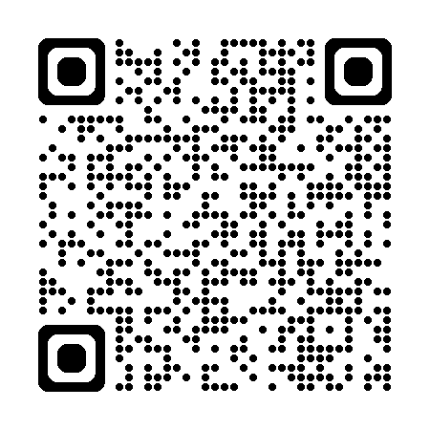
青少年保護
RI通達
2024.9.21
https://rotaryyp.caseiq.app/portal
報告対象：青少年保護
早期帰国、事故、入院、死亡、法的トラブル、虐待またはハラスメントの申し立てなど
72時間以内
CaseiQ
RIに報告することは、クラブや地区における役職にかかわらず、全ロータリー会員の義務
Notes:
（ナレーター）*1.2
ここで、Case IQに付きまして説明を致します。
2024年9月21日、RIは、青少年保護に関する事務手続きの変更について、
「従来より、古いPDF書式も受け付けていましたが、今年度よりオンライン報告だけにします」との通知を、世界に向けて配信しております。
このオンライン報告が、Case IQと言われるポータルサイトです。
RIは、若者と青少年プログラム参加者の安全と福利は、ロータリーの最優先事項であり、ロータリーは青少年保護にかかわるすべての懸念を深刻に捉えているとして、
Youth protection部門が管理する、外部のサービスプロバイダー運営のポータルサイト、「Case IQ」を設置しました。
具体的には、Case IQ」は、青少年保護に関する申立について、一括窓口として機能し、誰でも利用が出来ます。
NEXT＞自動

Slide 68
ハラスメント加害防止三原則
触れない
１対１を避ける
丁寧な言葉使い
Notes:
（ナレーター）*1.2
以上、具体的な行動、行為の是非につきまして、ご説明をいたしました。
青少年に対して、ハラスメントと誤解されないようにするために、我々が心がけることは、次の三点です。いわゆるハラスメント加害防止三原則です。
・容易にからだに触れてはいけません。
・話すときは、丁寧な言葉遣いを心がけましょう。
・そして、極力二人だけになる場面をつくらない、ということになります。
なお、どうしても第三者が存在しない二人だけの場面になる場合は、複数の委員会メンバーに事情を連絡してください。
NEXT＞自動

Slide 69
ハラスメント加害防止（端的に）
さわるな
二人になるな
しゃべるな
Notes:
（ナレーター）*1.2
端的に言えば、
さわるな。
しゃべるな。
二人になるな、
です。
NEXT＞自動

Slide 70
ハラスメント加害防止（酒席で）
さわらない
RA
RYLA
責任
飲酒
しゃべらない
ROTEX
米山記念奨学生
Notes:
（ナレーター）*1.2
また、お酒絡みハラスメント事案が多くなっております。
二十歳以上のロータ－アクターやライラの参加者、ローテックス、米山記念奨学生などの若者と共に、お酒の出る懇親会、
二次会などに参加する場合は、
さわらない。
しゃべらない。
責任飲酒です。
酔っぱらっていたので覚えていないは、ロータリーでは通用しません。
責任あるお酒の飲み方が求められています。
NEXT＞自動

Slide 71
RIJYEM Library
ハラスメント防止あなたの役割
END
Notes:
（スピーカー）*1.2
以上、ハラスメント防止、あなたの役割を終わります。
途中、眠気と懸命に戦っていただき、最後までご清聴いただきましたこと、心より御礼を申し上げます。
では、またお耳にかかることを楽しみにしております。
NEXT＞自動

